Slide 1
Hardware móveis
Carlos Medina
Erikson Melz
Jeferson Bonecher

Slide 2
Tênis Bluetooth
Faz parte do grupo de eletrônicos vestíveis.
Pode conter diversos tipos de auxílios tanto ao usuário como em relação ao smartphone, como contador de passos, navegador “GPS”, gravar a rota percorrida ou até mesmo se amarrar ou soltar sozinho.
Pode ser usado tanto como entrada e saída de dados junto ao smartphone.

Slide 3
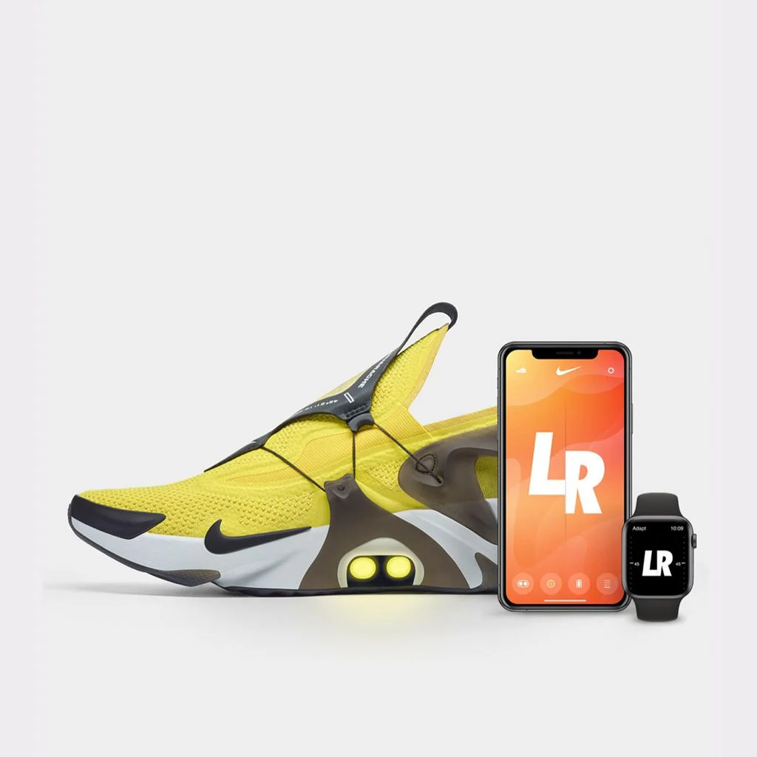
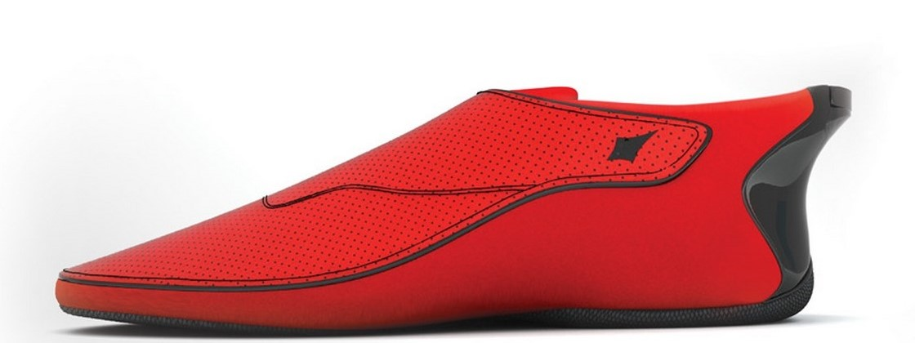
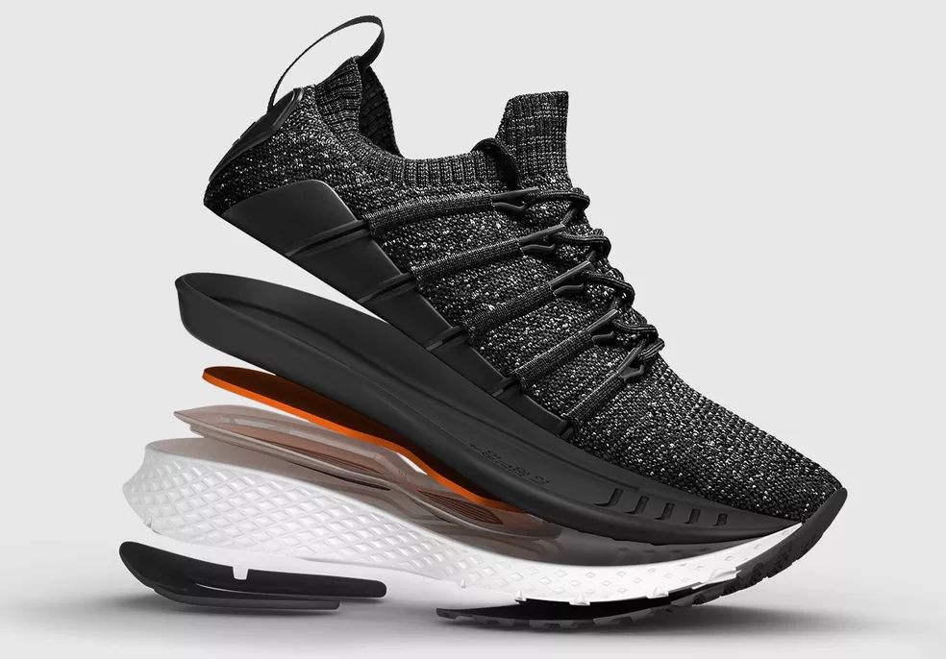
Exemplos:
Tênis com sistema de navegação Lechal - Vibra de acordo com a rota do GPS no smartphone
Nike Adaptd Huarache - Se adapta ao pé do usuário e pode se prender ou soltar por comando de voz
Mi Smart Sneakers 2 - Contador de passos

Slide 4
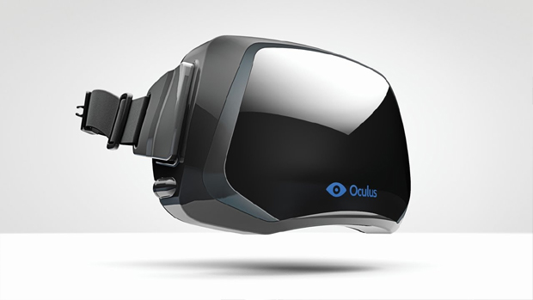
Oculus VR
Primeira Aparição
Proposta
Funcionamento

Slide 5
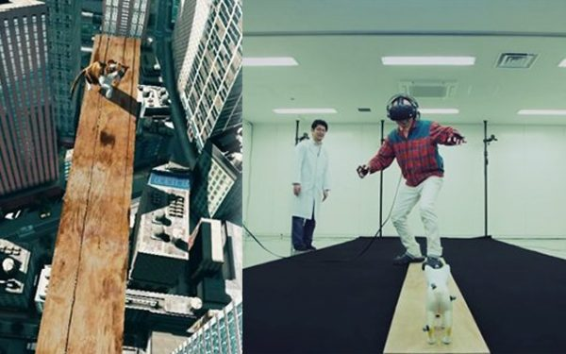
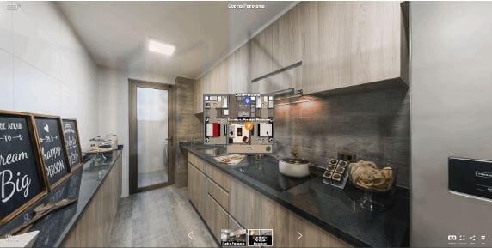
Profissional
saúde
Arquitetura

Slide 6
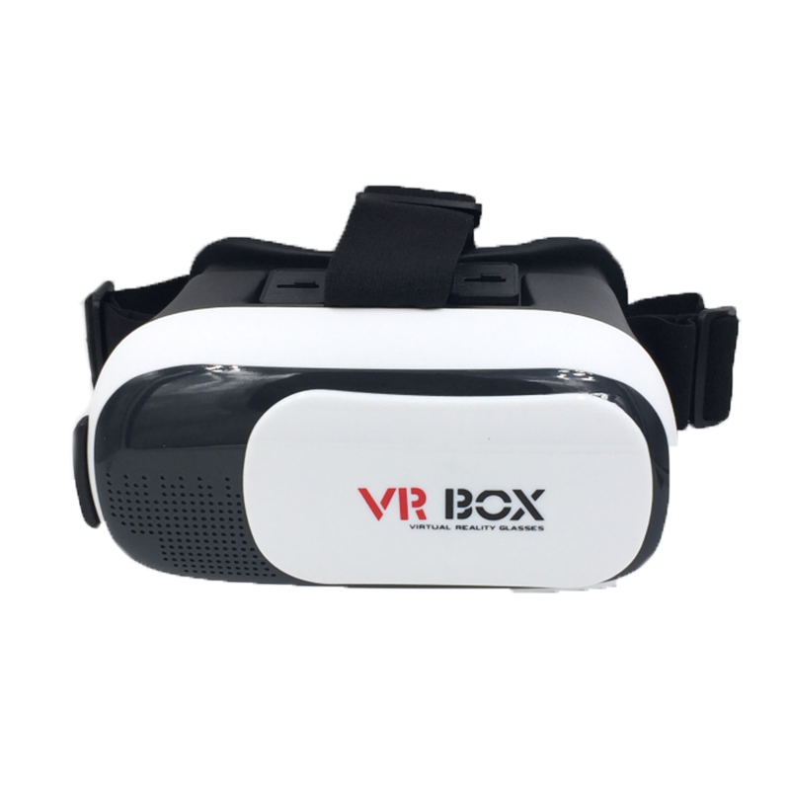
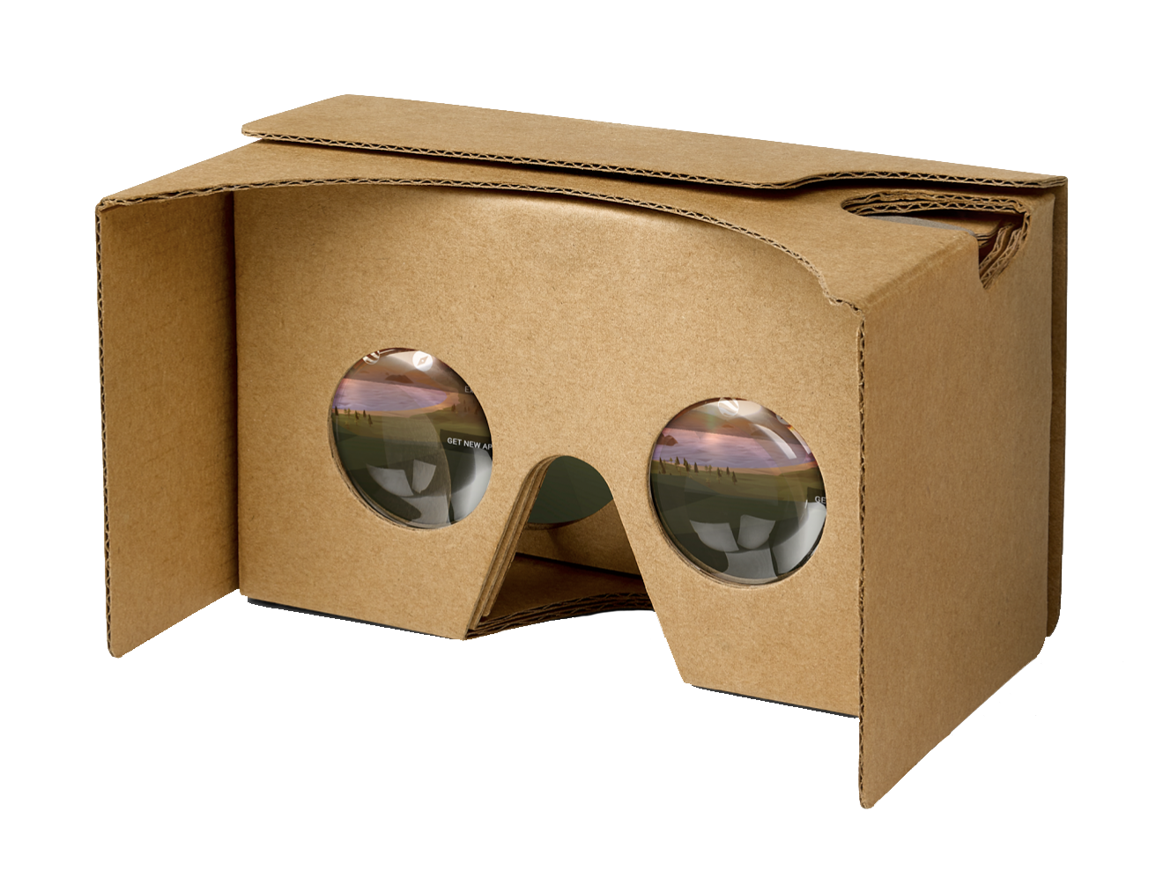
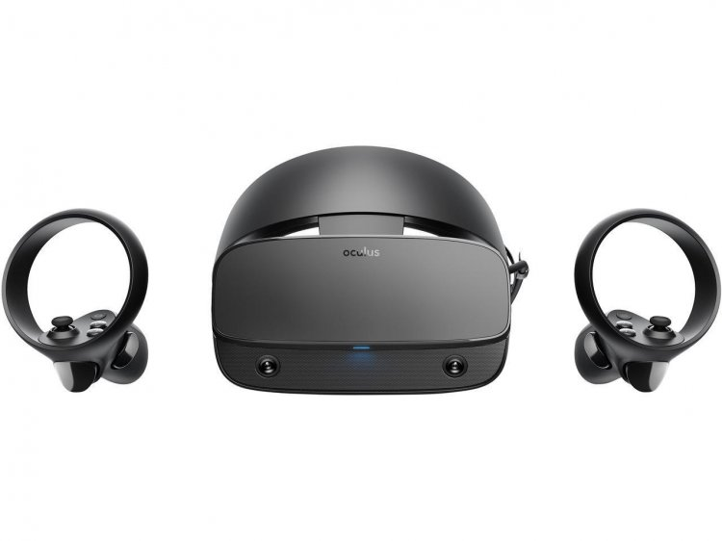

Slide 7
Hololamp
Projeta uma imagem 2D em uma superfície
Sem necessidade de óculos ou aparato
Tecnologia que segue o olho do usuário para simular uma imagem 3D
Holograma totalmente interativo com o usuário

Slide 8
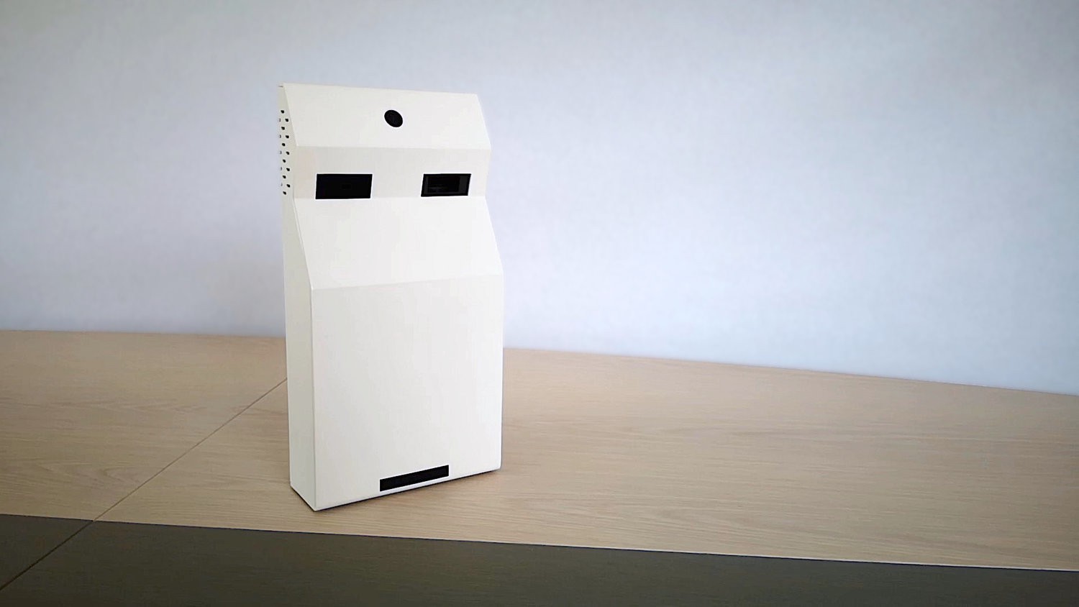
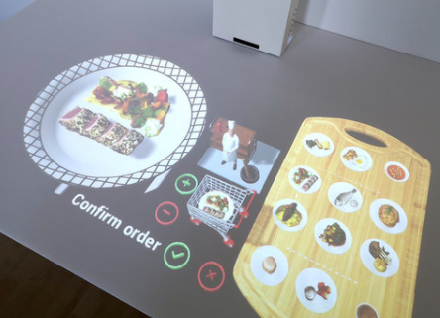
Hololamp
https://www.youtube.com/watch?v=LQY5AvRwCN8&feature=emb_logo
https://www.youtube.com/watch?v=3gu01JbC7VY

Slide 9
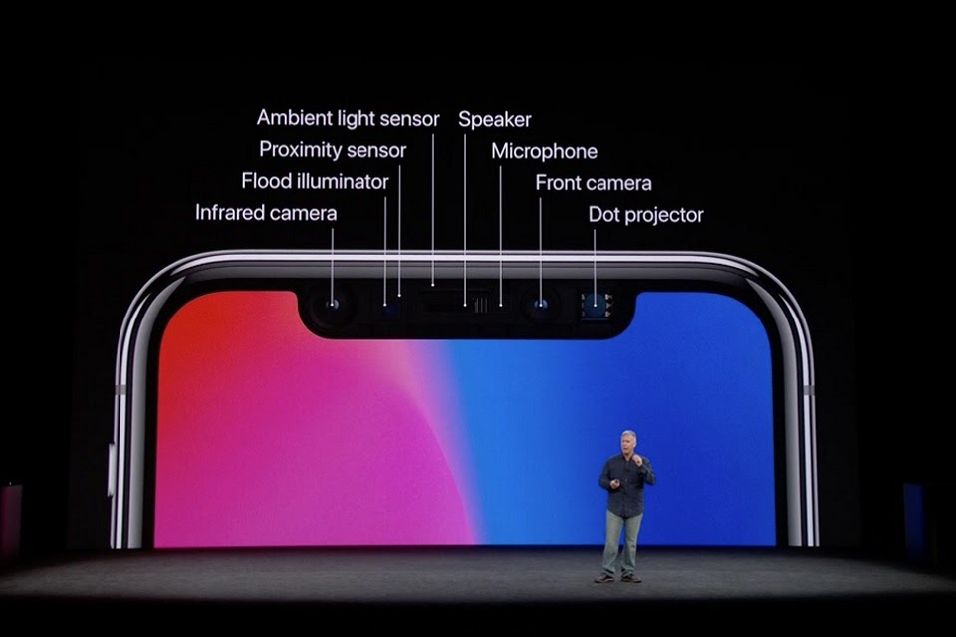
Câmera TrueDepth
Reconhecimento facial utilizado pela Apple.
Seu funcionamento é baseado nos sensores da câmera frontal, infravermelho, emissor de luz e projetor de pontos.
Detecta pontos específicos do rosto que, mesmo utilizando uma máscara similar ao rosto do usuário, ainda pode ser detectado a “falsificação”.
Detecta por vários pontos até mesmo a textura da pele

Slide 10
Referências
https://www.tecmundo.com.br/vestuario/59587-tenis-inteligente-vibra-dar-direcoes-durante-corrida-caminhada.htm
https://canaltech.com.br/wearable/nike-lanca-tenis-do-futuro-que-responde-comandos-da-siri-e-do-apple-watch-148287/
https://www.techtudo.com.br/noticias/2018/06/mi-smart-sneakers-2-xiaomi-lanca-tenis-inteligente-com-conectividade.ghtml
https://www.techtudo.com.br/noticias/2018/12/conheca-a-truedepth-tecnologia-por-tras-do-reconhecimento-facial-do-iphone.ghtml
http://tnh.health/blog/aplicacoes-realidade-virtual-saude/
https://www.people.com.br/noticias/tecnologia/saiba-tudo-sobre-a-nova-moda-dos-oculos-de-realidade-virtual
https://hololamp.tech/

